Slide 1
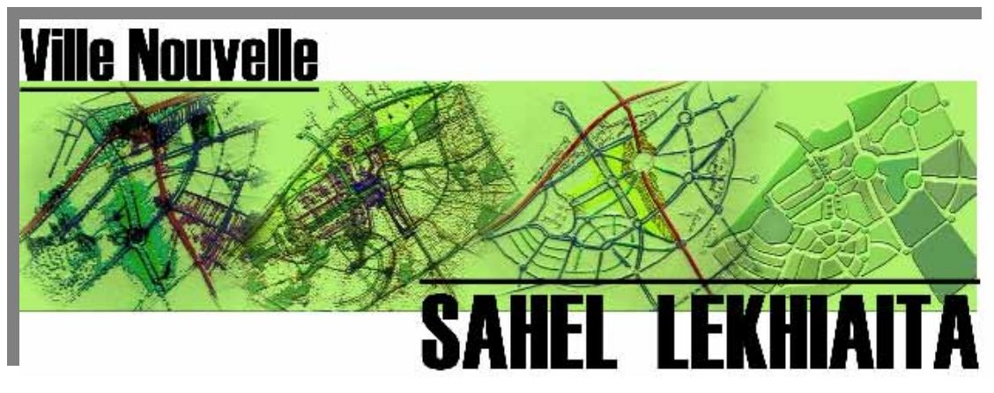
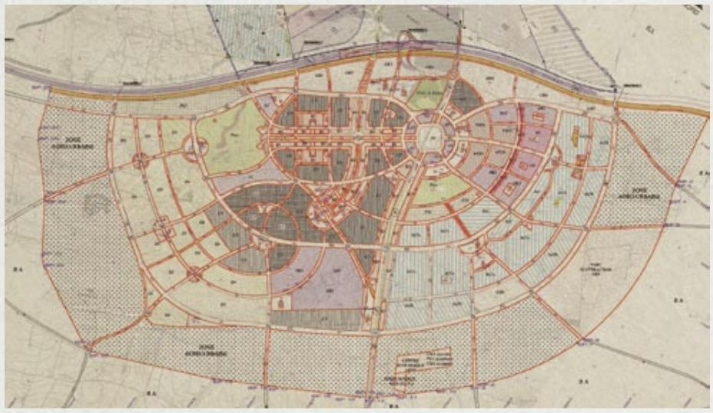
Atelier d’architecture Analyse Urbaine de la nouvelle ville: Lakhyayta
Réalisé par:
Basta Farah
Essalih Ikrame
Rifki Hafsa
Atelier M. Debbi F.
A.U:2012/2013 S7

Slide 2
La ville nouvelle :
La ville nouvelle est un espace laboratoire ou l’aventure urbaine est souvent de mise à cause de l’absence de contraintes:
-Historiques
-Politiques
-Economiques
Une ville nouvelle peut être :
-Une ville entièrement créée: construite sur un terrain neuf.
-Une ville entièrement transformée: à cause d’une guerre, catastrophe naturelle ,ou volonté subite de moderniser(cas des villes de la péninsule arabe).
-Une ville qui entre dans une idéologie politique d’aménagement du territoire.
La création d’une ville nouvelle est une opération étatique fortement institutionnalisée et qui entre dans la vague des politiques d’aménagement du territoire qu’a connu le monde depuis la fin de la seconde guerre mondiale et qui continue jusqu’à nos jours dans les pays industrialisés ou en voie de développement .
La décision de construire une ville nouvelle résulte d’une étude prospective dans le but d’aboutir à une réponse optimale favorisant:
-un contrôle facile des accès.
-La sécurité
-L’existence de ressources naturelles suffisantes à long terme.
-Un potentiel économique agricole ou industriel pour encourager la durabilité de la ville.

Slide 3
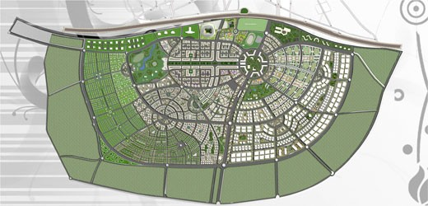
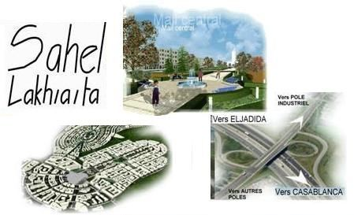
La Nouvelle Ville de Sahel Lakhyayta

Slide 4
Présentation du Projet:
Fondement du projet
-Alléger la pression urbanistique sur la ville de Casablanca.
-Renforcer l'orientation industrielle de la province de Settat.
-Réduire l'exode rurale et lutter contre l'habitat insalubre.
-Créer un nouveau pôle urbain et développer des activités économiques.
Un projet intégré qui sera identique à ceux développés à Rabat et Marrakech. Le nouveau pôle urbain et industriel est initié par le Groupement d'Aménagement Al Omrane.
Données statistiques:
Le site accueillera près de 275.000 habitants, soient 60.000 ménages et permettra la création de près de 48.000 emplois au niveau de la zone d'activités sur une superficie de 1200 hectares. Configuration urbanistique projetée du site: -Zones d'activités : 20,4 % -Zones résidentielles: 31,9% -Equipements majeurs: 31,9 % -Espaces verts : 8,5 % -Autres : 7,3 %

Slide 5
-La densité Brute est de : 70hab/ha
-La densité nette est de : 230hab/ha
-La densité nette du logement:46log/ha

Slide 6
Ambitions et principes:
Ambitions
1- Projet de ville moderne, avant-gardiste, propre à l’image du Maroc de la nouvelle époque. 2-Une ville investie d’un rôle majeur dans la structuration des territoires régionaux. 3-Une ville capable de diffuser un modèle de développement économique, technologique et culturel. 4-Une ville pilote qui jouera le rôle de leader, d’exemple de démonstration au plan national et international dans les domaines de l’environnement et de l’efficacité énergétique. 5-Une ville capable de résoudre les problèmes de fonctionnement, de pollution, de dégradation des conditions de vie posées par la croissance des villes. 6-Une ville capable d’assurer une qualité de vie pour tous, un modèle de croissance urbaine maîtrisé évitant l’exclusion et la pauvreté.
Principes:
a-Un urbanisme basé sur les avancées technologiques des équipements, d’infrastructure (eau, électricité, assainissement) ; inspiré du concept nouveau de l’économie circulaire. b-Une planification spatiale de l’habitat basée sur le principe de la mixité sociale. c-Une organisation spatiale liée aux fonctions urbaines et au principe da la proximité.

Slide 7
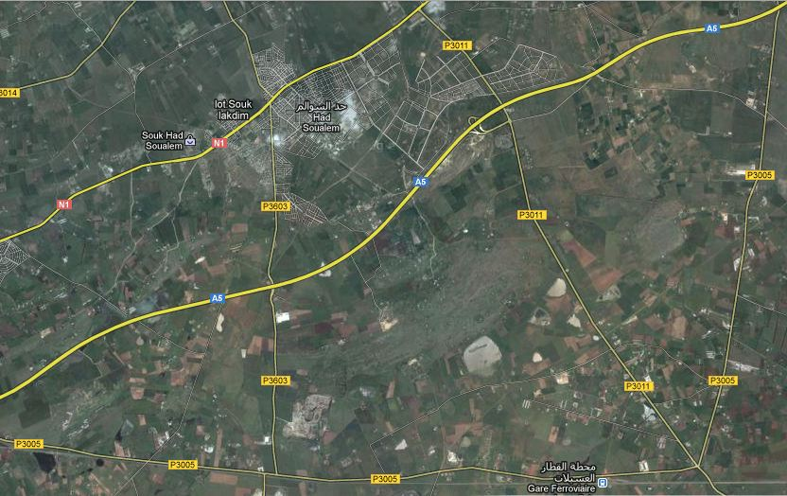
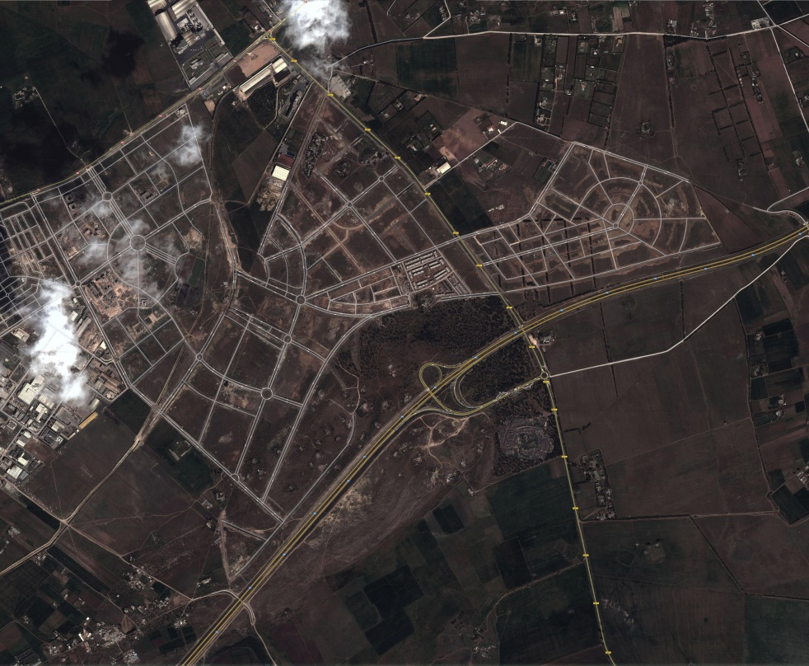
Aire d’étude
Périmètre élargi
Périmètre rapproché (pôle 1)
D’emblée, grâce à sa situation géographique, la ville nouvelle dispose des infrastructures de base assurant son accessibilité par l’Est et le Sud ainsi que sa connexion à la côte, située à quelques encablures. Rocades extérieures et intérieures, pénétrantes radiales dessinent un plan d’innervation du nouvel ensemble urbain de façon à garantir partout la mobilité de chacun.
Au quotidien, les transports en commun, dont les emprises sont déjà affectées prennent le relais, accompagnés de pistes cyclables et de voies piétonnières. La proximité entre les équipements, l’habitat et le tertiaire devrait ainsi répondre aux objectifs d’économie d’énergie et de réduction des déplacements.

Slide 8
Options d’aménagement:
-Assurer une relation entre les deux pôles par leur centralité respective. -Faire de l’autoroute un atout et non une coupure d’urbanisation. -Conception d’aménagement radioconcentrique par rocades extérieures et intérieures avec des pénétrantes radiales. -Limiter l’urbanisation de la ville par une ceinture verte à vocation agro urbaine. -Encourager le développement d’une ville écologique à tendance énergie positive. -Favoriser la mixité sociale et de polyfonctionnel. -Concevoir une centralité forte et polycentrisme avec mise en valeur des espaces publics. -Favoriser le transport collectif urbain, circulation multimodale, interconnexion entre les différents centres d’intérêt.
Traduction des options d’aménagement
-Traitement des abords de l’autoroute par des zones boisées et/ou des équipements structurants d’envergure. -Traitement du mail central en séquences et ouvertures vers le parc et la place carrée. -Aménagement de l’axe des affaires ( of-shoring et tertiaire) sur la R 3011 et liaison avec la gare ferroviaire de laasilat. -Zone résidentielle de type villa sur le site de la colline à pente douce au sud ouest. -Diversification des typologies d’habitat, favoriser la couche moyenne sans omettre la couche social démunie (social et FVIT). -Création d’une zone industrielle structurée et attractive (par d’activités et technopole) y compris sa logistique. -Diversification des typologies d’activité. -Adoption de critères de proximité de l’emploi, de loisirs, des équipements, et de mobilités pour une implantation de l’habitat social et tissu traditionnel. -Adoption du principe de poles d’équipements structurants. -Organiser une structure viaire hiérarchisée, et assurer une circulation fluide et multimodale. -Création et aménagement d’une ceinture agro-urbaine.

Slide 9
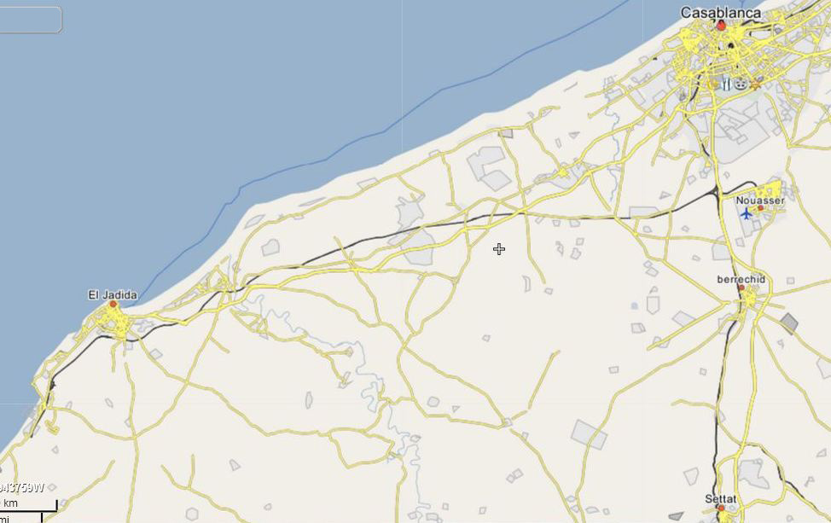
Planification et études
Localisation et Situation de Lakhyayta
Casablanca
10 km
OCEAN ATLANTIQUE
2 km
NV Sahel Lakhyayta
Had Soualem
35 km
30 km
Nouasser
70 km
Aéroport Mohamed 5
40 km
80 km
Berrechid
El Jadida
Jorf Lasfar
60 km
Settat
Une situation géographique privilégiée et position favorable du site:
La ville nouvelle est bien desservie par les voies existantes projetées. Le projet se situe à 10 km de Casablanca, 40 km de Berrrechid, 2 km de Had Soualem, 30 km de l'aéroport Mohammed V, 60 km de Settat, 80 km de Jorf Lasfar et 35 km de Nouaceur.

Slide 10
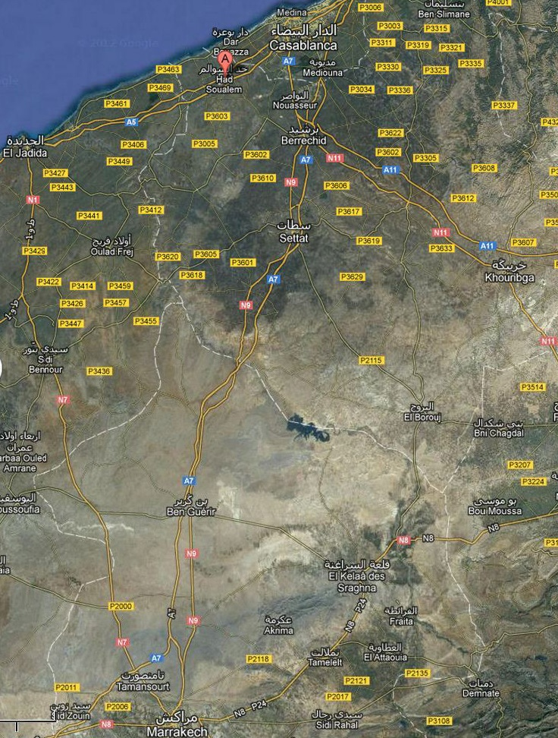
Planification et études
Réseaux autoroutiers et routiers
Légende:
Réseau autoroutier:
Axe Casablanca-El Jadida: A5
Axe Casablanca-Settat-Marrakech: A7
Axe Casablanca-Khouribga: A11
Réseau routier:
Route nationale :N1
Route provinciale
Casablanca
Had Soualem
N1
Lakhyayta
Nouasser
El Jadida
A5
Berrechid
A11
Settat
Khouribga
A7
Une excellente accessibilité :
La présence des infrastructures de transport et de voies de communication suivantes :
- Réseau autoroutier : axe Casablanca – El Jadida et son échangeur ainsi due l’axe Casablanca – Settat – Marrakech et axe Casablanca-Khouribga. - Réseau routier national : route national RN1 d’emprise 30m reliant Casablanca à El Jadida. - Réseau routier provincial :Route provincial RP 3005 d’emprise 20m reliant RN1 à RR303, cette route est en cours d’élargissement et de renforcement.
Marrakech

Slide 11
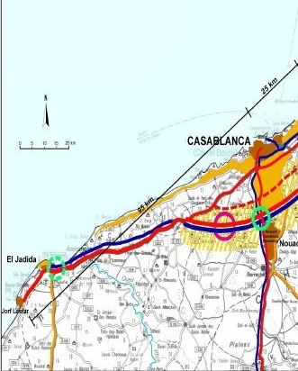
Planification et études
Accessibilité
Légende:
Extension de l’urbanisation à court et moyen termes
Liaison ferrée
Liaison routière
Liaison routière à moyen terme
Axe d’urbanisation nouvelle du Système Métropolitain Central (long terme)
Pôle d’urbanisation nouvelle: Lakhyayta
Pôle multimodal
Pôle multimodal possible
NV Sahel Lakhyayta
Nouaceur
Settat

Slide 12
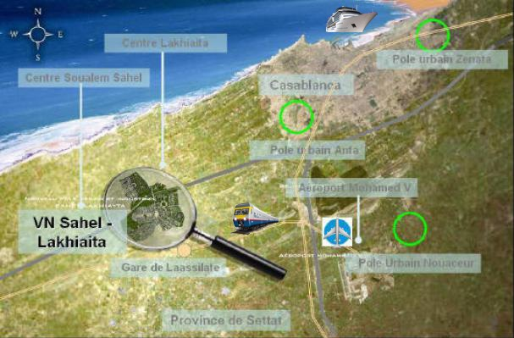
Planification et études
Réseau ferroviaire, aéroportuaire et portuaire
Port de Casablanca
Centre Lakhyayta
Pôle urbain Zenata
Centre Soualem Sahel
Casablanca
Pôle urbain Anfa
Aéroport Mohamed 5
VN Sahel Lakhyayta
Gare de Laassilate
Pôle urbain Nouaceur
- Réseau ferroviaire : axe Casablanca – El Jadida, Casablanca – Marrakech et Casablanca – Khouribga.
- Notons également la proximité de l’aéroport Mohamed V et les ports de Casablanca et de Jorf Lasfar.
Province de Settat
Légende:
Autoroute Pôle urbain
Voie ferrée

Slide 13
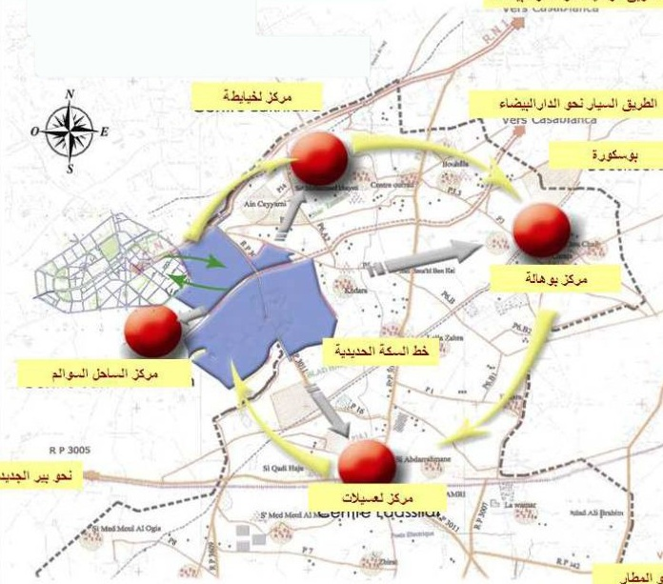
Planification et études
Continuité et intégration du pôle attractif par rapport aux centres voisins
Route nationale vers Casablanca
Le projet se veut également d'améliorer l'armature urbaine de la région par le renforcement des agglomérations existantes, en favorisant l'émergence de nouveaux centres relais pour répondre à une demande résidentielle potentielle. Il est également question d'implanter des équipements majeurs pour le développement de l'urbanisation dans cette zone et par la même occasion de renforcer les structures de communication régionales et locales tout en induisant la réduction des distances notamment avec la capitale économique. Le site choisi s'insère dans un couloir riche en zones industrielles, un véritable bassin d'emplois
Centre Lakhyayta
Vers Casablanca
Bouskoura
Centre Bouhala
Voie ferrée
Centre Sahel Soualem
Vers Bir Jedid
Centre Laassilate
Vers l’aéroport

Slide 14
Axes et centralité
Axe Central
LA MAÎTRISE DES DÉPLACEMENTS
435 hectares, soit environ 18% de l’aire urbaine totale, sont affectés aux voiries et circulations. L’offre en matière de déplacement devra donc : • valoriser le choix des modes alternatifs (piétons, cycles, etc.) par l’agrément et la praticité d’usage ; • limiter les besoins en transport individuel, automobile surtout, par des choix d’aménagement appropriés réduisant les obligations de déplacement, et instaurer le multimodale ; • installer une offre en transport collectif convaincante et séduisante (en particulier, vers les pôles d’activité, les équipements de loisirs, etc.) et favoriser le déplacement des personnes à mobilité réduite. La réduction de l’empreinte écologique oblige à réduire les émissions nées de la combustion des énergies fossiles, donc aussi les besoins en déplacement, à satisfaire par des modes plus écologiques (vers le 0% carbone). Pour s’inscrire dans l’objectif Ville Durable, la conception urbanistique traduit ici ces impératifs.

Slide 15
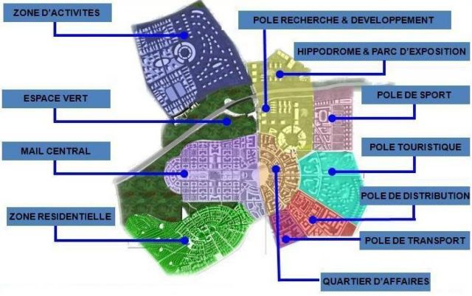
Aménagement urbain et équipement
Plan d’aménagement de la Nouvelle Ville Sahel Lakhyayta

Slide 16
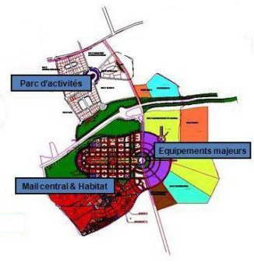
Aménagement urbain et équipement
La ville nouvelle ne sera pas une ville dortoir : Il s’agit donc de prévoir de façon équilibrée les activités, les équipements, l’habitat et les loisirs. La pluralité des pôles de centralité est un facteur déterminant pour la réduction de déplacements.
Le plan d’aménagement prévoit un axe Affaires le long de la R.3011, en liaison avec la gare, une zone industrielle et logistique …. . Toutes catégories, des équipements majeurs structurants en bordure de l’autoroute, une zone résidentielle, des programmes de logements aux typologies diversifiées (dont une Medina) allant du résidentiel au social et FVIT. Un plan vert intègre aussi bien la préservation du paysage naturel, que la création d’environ 70 ha de parcs et espaces verts. L’urbanisation devrait d’autre part être limitée par la création d’une zone agro-urbaine, constituée de potagers, de cultures maraîchères et d’arboriculture. On en revient ainsi à la tradition des médinas qui assuraient autrefois leur autosuffisance. Rien ne se perd, tout se transforme.

Slide 17
Aménagement urbain et zonage
Route Nationale
PÔLE 1
Zone d’Activité
PÔLE 2
Autoroute
Zone d’Habitat
Zone d’étude
Voie Ferrée

Slide 18
Aménagement urbain et zonage
L’aire d’étude, qui couvre une superficie approximative de 4000 ha, fait l’objet d’une conception à la fois globale et hiérarchisée, mettant en phase 3 zones d’aménagement à savoir :
1. La zone 1, sise entre la RN1 et l’Autoroute, constitue en fait le prolongement et l’extension naturels de Hed Soualem. Elle est limitrophe au PA homologué de Soualem et subit de ce fait une forte pression foncière et urbaine marquée par l’émergence de quelques projets localisés d’industrie et d’habitat individuel. En matière d’aménagement, cette zone est caractérisée par la forte dominance de la fonction « activités industrielles » et devra assumer le rôle stratégique de contribuer à la requalification du centre émergent de Hed Soualem, l’amélioration de son cadre bâti et hisser en conséquence son attractivité et son image.
2. La zone 2, qui s’étend au sud de l’Autoroute, le long de la route 3011 en direction de Berrechid est entièrement agricole. Elle couvre 1300 ha et comprend l’échangeur actuel, une décharge publique prés de l’Autoroute et un certain nombre d’habitations rurales dispersées. Elle concentre la grande partie des terrains Domaniaux, destinés à recevoir le pôle urbain. Les options d’aménagement sur cette zone se focalisent sur le développement d’un tissu d’habitat très diversifié à l’Ouest et la création à l’Est de secteurs réservés aux équipements majeurs et structurants dédiés au sport, loisir, universités et campus, tourisme, culture et distribution.
3. La zone 3, rejoint en direction du Sud, la gare ONCF Lahssilat. Elle s’étend sur une superficie de 1500 ha, et constitue une zone d’extension future qui conduira le développement jusqu’à la ligne de chemin de fer.

Slide 19
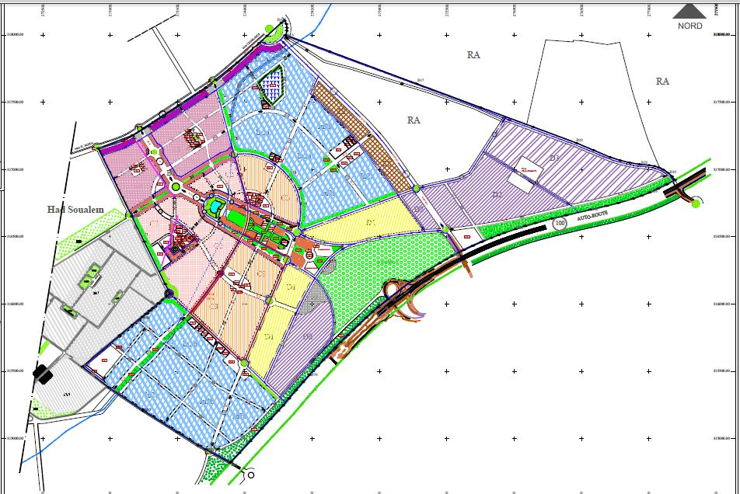
Aménagement urbain et équipement: Pôle 1
Plan d’aménagement de la Ville Nouvelle Sahel Lakhyayta
Pôle 1: Extension de Had Soualem
Légende:
Limite du périmètre d’aménagement
Limite de secteur
Zone non aedificandi
Détermination de voie
Ligne de moyenne tension
Emprise de voie
Immeubles continus, habitat, bureaux et commerces(front bâti)-R+5
Immeubles continus, habitat, bureaux et hôtels-R+3
Immeubles isolés R+3 et R+4 (R+4 représente 30%)
Immeubles isolés R+3, R+4 et R+5 (R+4 et R+5 représente 25%)
Immeubles isolés R+3
Villas économiques (en bandes et jumelées)
Villas isolées <600m²
Villas isolées >600m²
Zone d’activité industrielle
Zone des installations de sièges, de bureaux d’entreprises et hôtellerie
Zone touristique et de loisirs
Showrooms h=8m
Zone de réserves agricoles
Equipements publics(mosquée, administration, enseignement, services publics, santé publique, cimetière, équipement sportif, place publique, parking)
Espace vert, parc, boisement, forêt
Bassin et plan d’eau

Slide 20
Aménagement urbain et équipement: Pôle 1
Le schéma d'aménagement du pôle 1 est finalisé et a été homologué. Pour cette zone, 360 ha sont en chantier en matière d'aménagement foncier et la valorisation va débuter incessamment. Al Omrane commencera en premier avec une opération de 400 logements sociaux, dont 300 à 140.000 DH l'unité et 100 à 250.000 DH l'unité. Par ailleurs, un chantier va être lancer sur 15 ha pour construire 350 villas qui sont déjà très sollicitées. Ce sont des villas semi-finies destinées à la couche moyenne à des prix compétitifs.
Au niveau du pôle 1, il est prévu un habitat extrêmement diversifié qui va du faible VIT en passant par le social, le moyen standing pour aboutir aux villas de différentes catégories. Nous avons à la fois une diversité architecturale, une diversité du programme et le respect du principe de la mixité sociale qui est adopté et concrétisé pour éviter les expériences du passé.
Aussi, ils ont tenu à arriver à un bon équilibre emploi-habitat et équipement-habitat, le but étant d'éviter les cités dortoirs. D'ailleurs, dans le pôle 1, une zone de 170 ha est prévue dans le plan d'aménagement et qui sera réservée aux activités industrielles et de services. Al Omrane en réalisera 70 hectares. L'objectif est d'arriver à amener 70% des personnes qui travaillent dans la ville à y habiter.
PÔLE 1 : 635 ha, 16 000 logements collectifs et 1 600 villas pour 80 000 habitants à terme Habitat Activités Equipements Espaces verts Voirie Grands lots (1 ha)

Slide 21
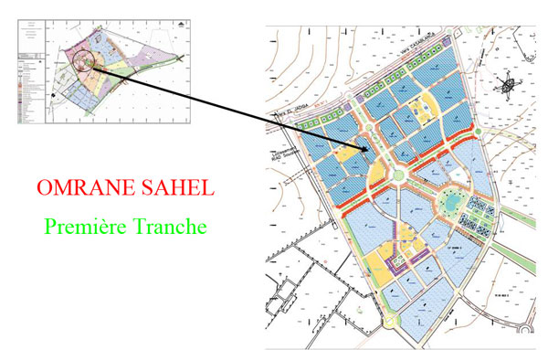
Al Omrane sahel lakhiayta 1° tranche:
Projets du Pôle 1
107 ha et 297 unité réparties en :
27 ilots R+3 – R+4 S = 528m²
175 lots r+5 S = 72.000m²
3 lots r+7 S = 3.500m²
22 lots show room S = 23.300m²
46 lots r+3 S = 12.640m²
24équipements S=59.400m²
Voirie et espaces vert S = 371.000m²

Slide 22
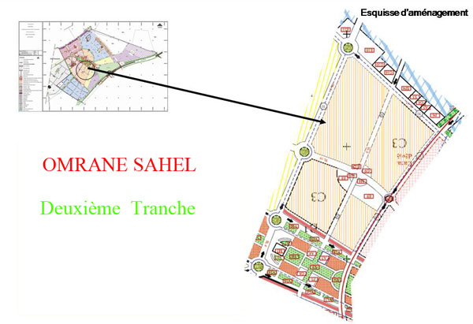
Al Omrane sahel lakhiayta 2° tranche:
Projets du Pôle 1
Superficie : 50 Ha
Contenance : 5 îlots R+3 et R+4
Equipement :12 lots, 4 îlots immeubles R+3 ( mail) et 17 îlots front bâti R+5
Nombre estimé de logements: 4000
Coût d’investissement : 144 MDH
Date démarrage travaux : juin 2008
Achèvement prévisionnel: mai 2010

Slide 23
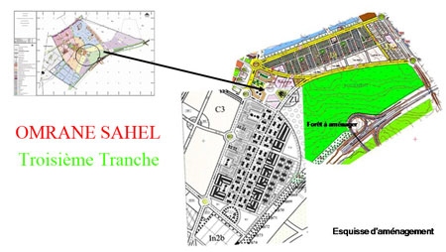
Al Omrane sahe lakhiayta 3° tranche:
Projets du Pôle 1
Superficie : 74 Ha
Contenance : 12 îlots villas
Equipement :13 lots industriel, 7 lots équipements et 17 îlots front bâti R+5
Nombre estimé de logements: 1300
Coût d’investissement : 195 MDH
Date démarrage travaux: nov. 2008
Achèvement prévisionnel: sept. 2010

Slide 24
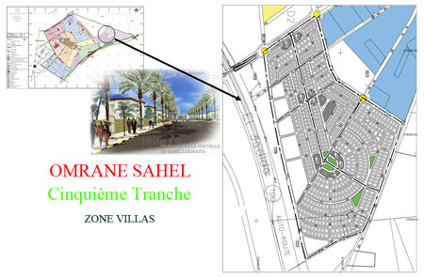
Al Omrane sahe lakhiayta 5° tranche (zone villa):
Projets du Pôle 1
Superficie : 65 Ha
Contenance : 700 lots villas ou 28 ilots d’activité: 5 ilots villas intégrés
Equipement : 12
Nombre estimé de logements: 700
Coût d’investissement : 207 MDH
Date démarrage travaux : déc. 2009
Achèvement prévisionnel: juin 2011

Slide 25
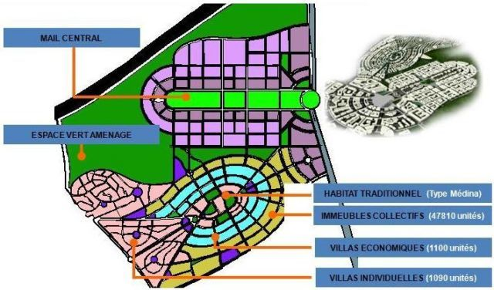
Aménagement urbain et équipement: Pôle 2
Plan d’aménagement de la Ville Nouvelle Sahel Lakhyayta
Pôle 2: Zone d’habitat

Slide 26
Aménagement urbain et équipement: Pôle 2
Le Pôle 2 s’étendra pour sa part sur 1 210 hectares, pour accueillir de l’ordre de 180 000 habitants au sein de 38 000 logements. Il est bordé d’une zone agro-urbaine de 664 hectares.
PÔLE 2 : 1 864 ha, 38 000 logements et 180 000 habitants à terme.
Habitat 465 ha
Activités et logistique 207 ha
Equipements 135 ha
Parcs publics 87 ha
Voirie 312 ha
Zone agro-urbaine 654 ha

Slide 27
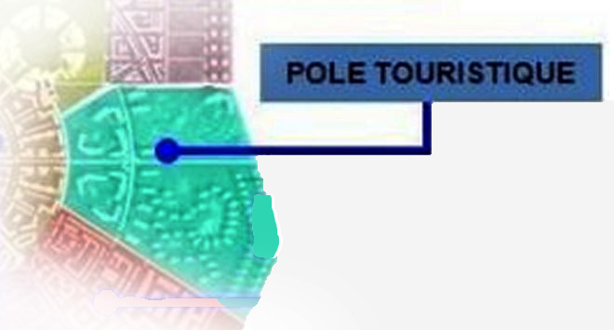
Aménagement urbain et équipement: Pôle touristique
Pôle touristique:
Le pôle touristique accueillera plus de 750 chambres ou studios Comme équipement; il y a des restaurants, des hôtels, un camping international dans la continuité du mail central. Le tout assurera une fonction d'accueil, d'hébergement, de restauration et de loisirs. Comme programme, le site dispose de:
2 hôtels - palaces 4 restaurants 4 hôtels restaurants 1 résidence hôtelière 1camping international 1 golf de 16 trous.

Slide 28
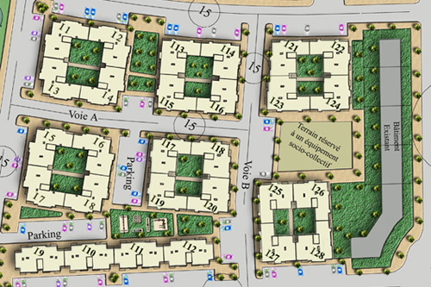
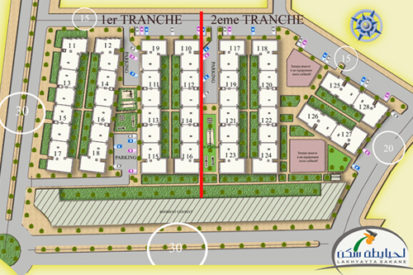
Analyse de l’ilot (exemple du Projet Lakhyayta Sakane)
Situation de l’ilot: Situé sur les îlots 2/C1 et 12/C1 du grand lotissement LAKHYAYTA SAHEL, le projet LAKHYAYTA SAKANE bénéficie d’un emplacement idéal dans ce grand projet.
A quelques dizaines de mètres de la route nationale Casa-El Jadida et du grand rond point en projet pour l’accessibilité au projet.
Les blocs d’immeubles sont très espacés et les espaces verts sont nombreux afin de créer une cite verdoyante.
Forme de l’ilot: -Forme régulière, proche de celle du rectangle.
-Les façades principales donnent sur la rue.
- Présence de cour à l’intérieur de l’ilot.
Parcelle: L’ilot constitue une seule parcelle qui a une forme régulière.
Taille: Assez importante.
Typologie d’habitat: Zone d’habitation de type R+3 ; immeubles d’habitation.
Accès à l’ilot: L’ilot est facilement accessible car il longe les rues ou boulevards. Une série de bâtiments dont les plus importants sont placés au niveau des axes principaux et dont la mitoyenneté est quasi présente.

Slide 29
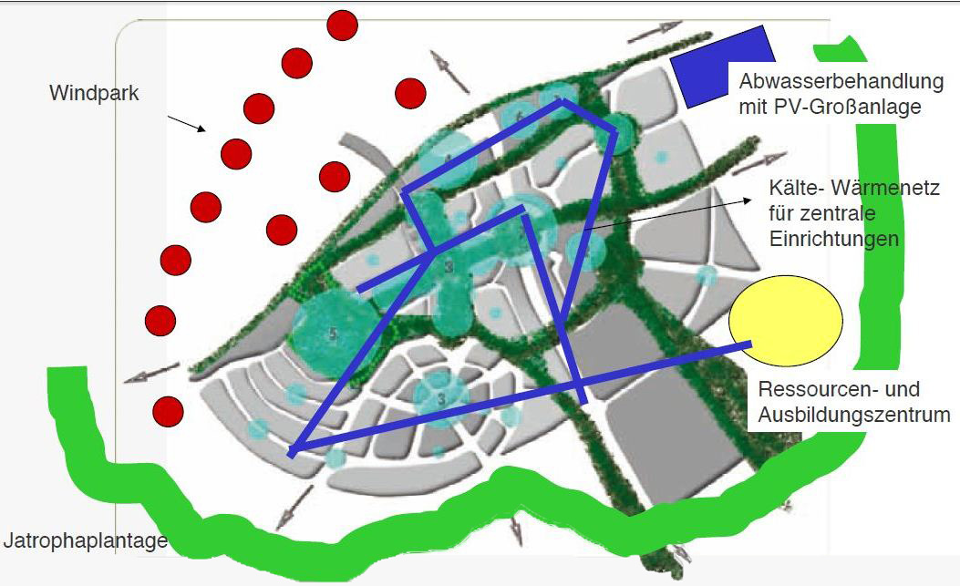
Aménagement urbain et économie circulaire
Une ville nouvelle à vocation écologique
Traitement des eaux usées à grande échelle (installation photovoltaïque)
Parc éolien
Installation des réseaux de refroidissement et de chauffage
Centre de formation et de ressources
Plantation de Jatropha

Slide 30
Ville Durable
Sahel Lakhyayta, première ville verte du Maroc. En matière d’écologie, la ville est conçue de manière suffisamment optimale pour réduire la consommation énergétique par des moyens appropriés passifs ou actifs. Une charte et un cahier des charges devraient guider architectes, promoteurs, voire résidents vers des solutions d’isolation thermique, de chauffe eau solaire etc. L’éclairage public doté de sources basse consommation fera figure d’exemple. En matière de production énergétique, il s’agit de diminuer les émanations de gazes à effet de serre en substituant aux énergies fossiles polluantes des énergies propres renouvelables. Une étude de préfaisabilité a été déjà établie dans ce sens, et un master plan devra être lancer pour examiner les diverses options envisageables pour le cas de la ville nouvelle Sahel Lakhyayta.
Évaluations d’après l’étude de préfaisabilité :
Potentiel éolien : 100 MW => Électricité à produire par une trentaine d’éoliennes
Potentiel solaire : 50 MW => Électricité photovoltaïque par captage à partir du bâti
Potentiel biomassique :13 000 MWh d’électricité et 15 000 MWh de chaleur

Slide 31
Ville Durable
VILLE VERTE
100 000 arbres, 101 hectares d’espaces verts ! Le ton est donné et la couleur dominante sera le vert. Plus largement, la ville sera verte de ses choix environnementaux, qui concernent notamment :
• la réduction de consommation des énergies fossiles ; • la réduction corrélative des besoins en transport, par une conception réfléchie des échelles des déplacements nécessaires entre les sites où s’exercent les fonctions urbaines, et la mise en place de moyens de déplacements alternatifs ; • la réduction de la consommation de la ressource en eau (gestion écologique des eaux pluviales, traitement et recyclage des eaux usées, etc.) ; • la gestion optimisée des déchets solides ; • l’application des concepts de la Charte Nationale de l’Environnement ; • la réduction de la consommation électrique, par l’efficacité énergétique (dans l’éclairage public par exemple).
VILLE À ÉCONOMIE CIRCULAIRE
Sahel Lakhyayta a été pensée selon les nouveaux principes de l’économie circulaire. Son caractère intégré et inclusif y répond sur le plan social et humain. La complétude de ses fonctions urbaines et la maîtrise de ses consommations (eaux, électricité) ainsi que de ses productions (gaz carbonique, gaz à effet de serre, déchets solides, eaux usées, etc.), qu’elles soient résidentielles ou industrielles, sont envisagées dans l’optique de s’inscrire dans des cycles, de telle sorte que l’empreinte écologique finale, notamment la ressource naturelle définitivement consommée, soit aussi réduite que possible ou nulle, voire positive. De même, la consommation alimentaire des ménages appuyée sur les ressources de proximité (vaste zone agro-urbaine en forme de ceinture verte), peut facilement réduire d’un tiers l’empreinte écologique de la ville, avec la seule contrainte d’organiser les sites de production (dont le maraîchage) et les modes de distribution en favorisant la proximité et la réduction des contraintes de transport et conditionnement, ce qui sera le cas ici.

Slide 32
Ville Durable
L’électricité: Le site dispose d'un raccordement électrique au réseau national ONE, ainsi que le Centre Laoumar qui fournit un voltage de 225 KV et celui de Ouled Azouz . | Eau potable: L'alimentation en eau potable de la ville nouvelle dont les besoins sont estimés à 400 l/s, sera largement assurée à partir du piquetage sur l'adduction Daourat qui est la plus proche et traversant le site.
Assainissement : Les eaux usées seront collectées et évacuées vers la future station de traitement à plus de 7 Km vers le Nord de la ville, et les eaux pluviales sont à raccorder sur l'hors site des eaux pluviales vers l'Oued El Hadj dans la partie Est du site et vers l'hors site « Eaux pluviales » dans la partie Nord

Slide 33
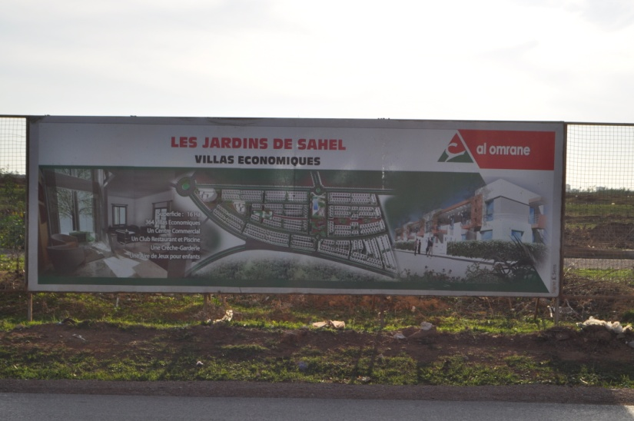
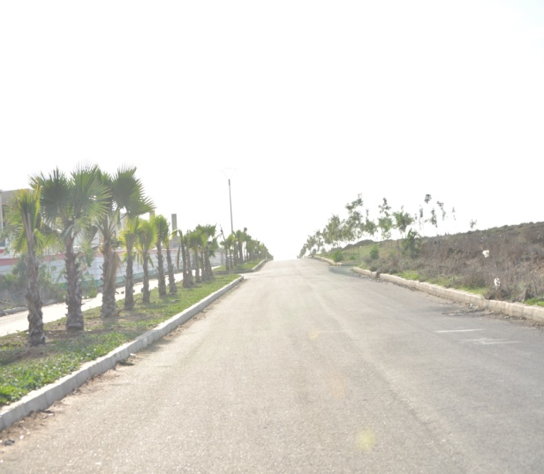
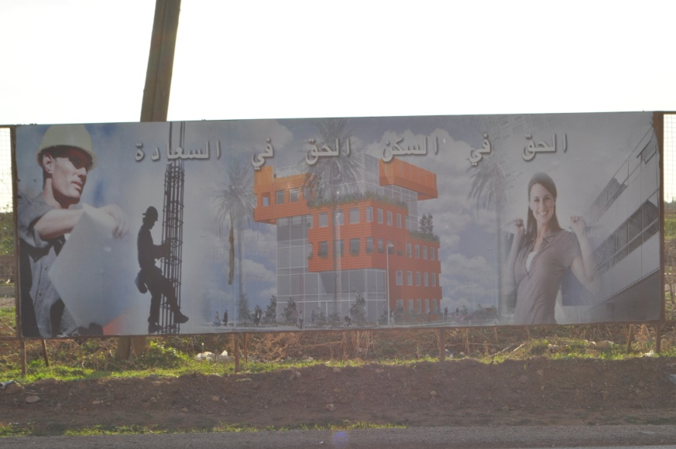
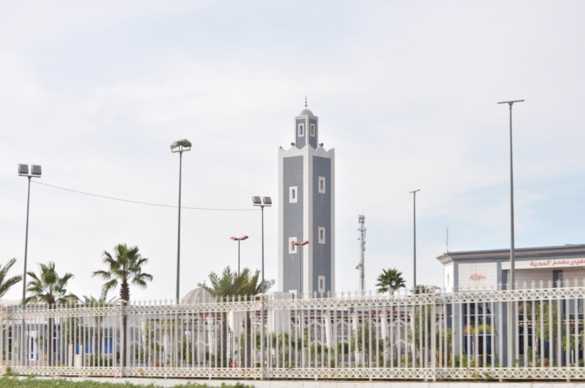
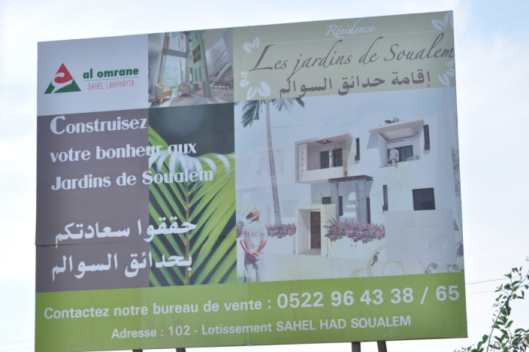
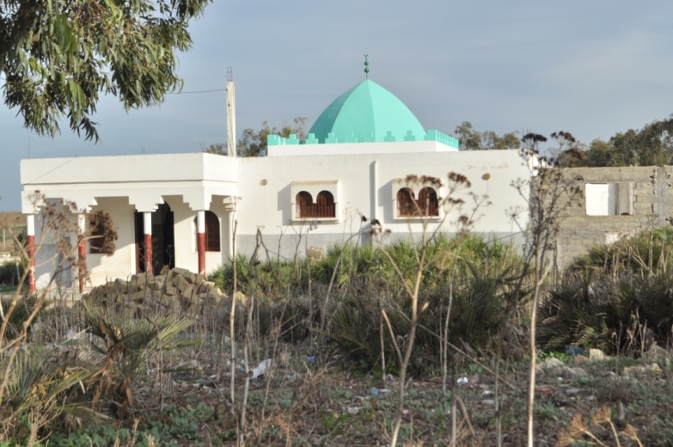
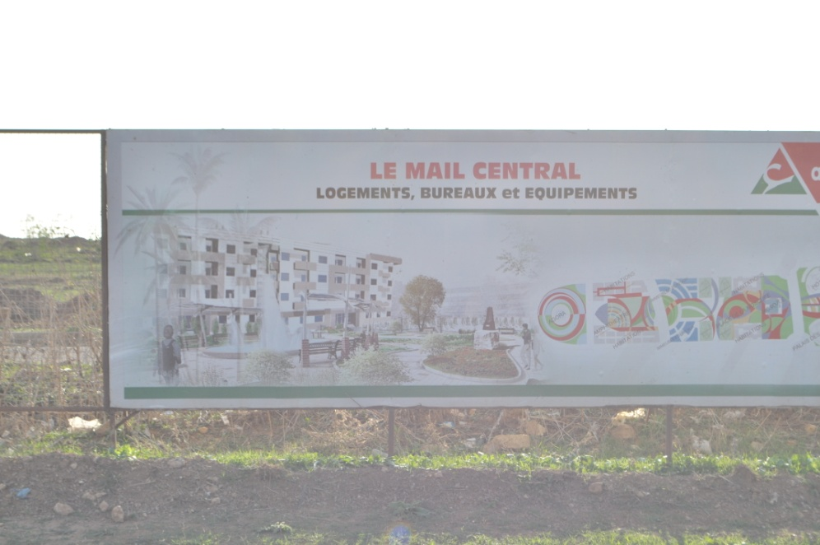
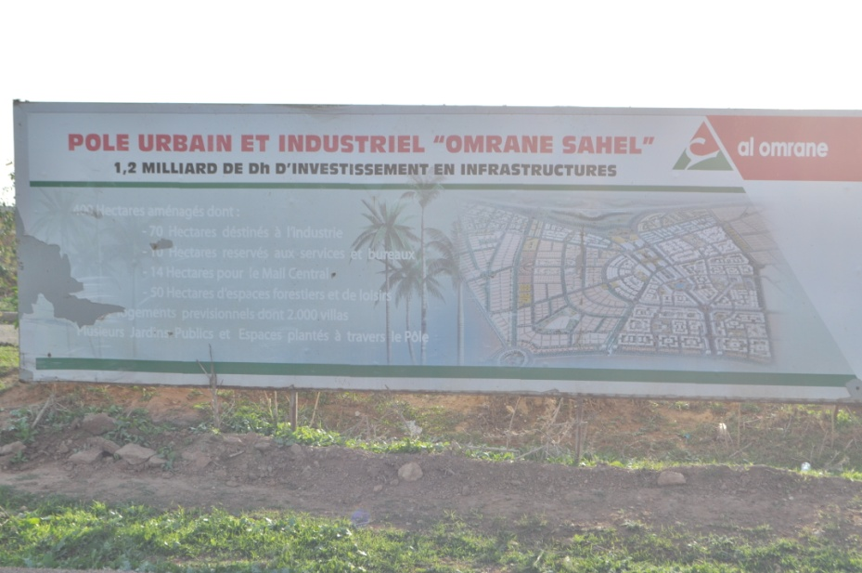
Visite du chantier

Slide 34
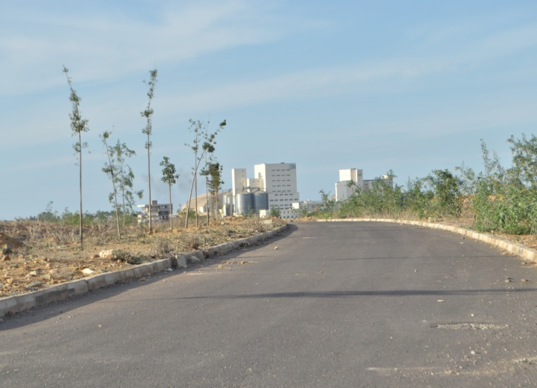
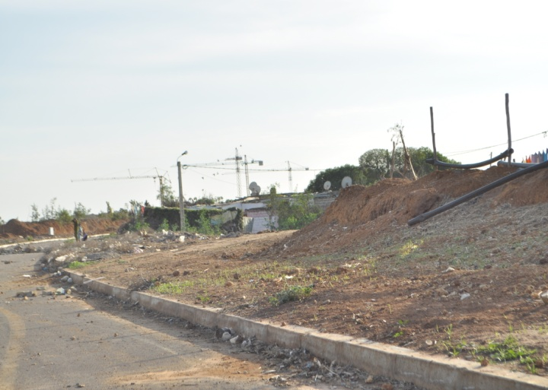
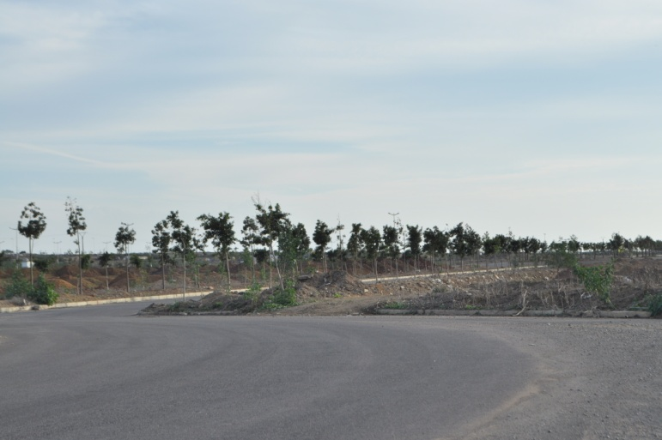
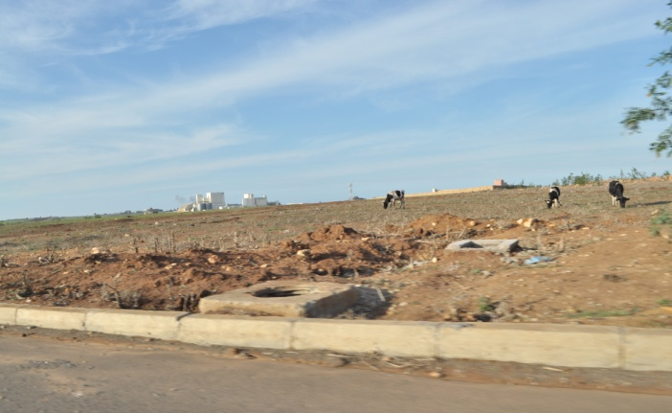
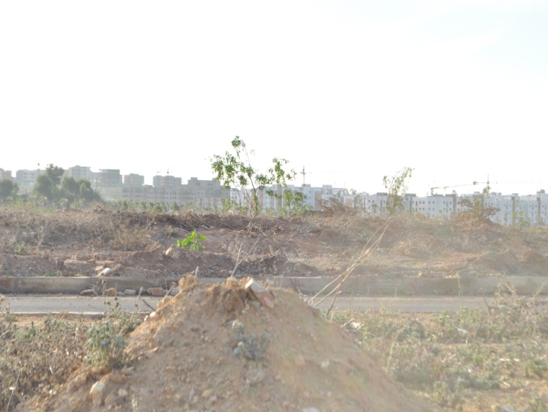
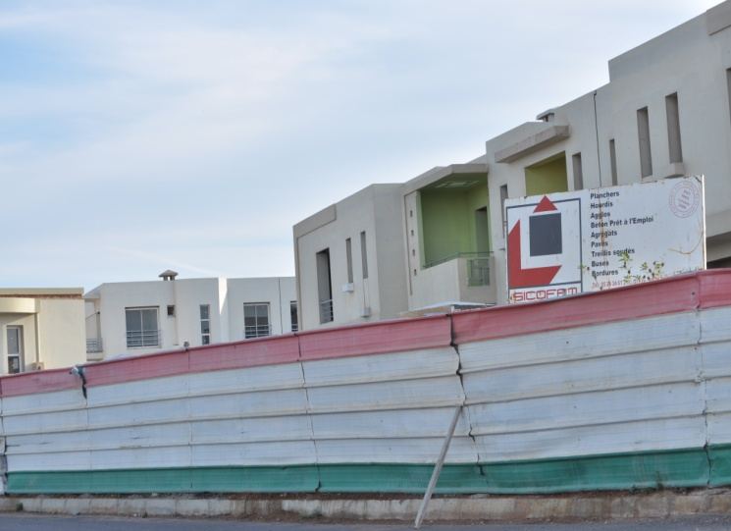
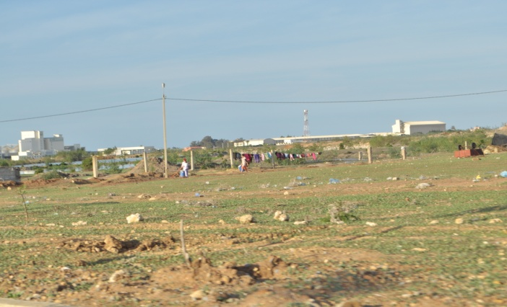
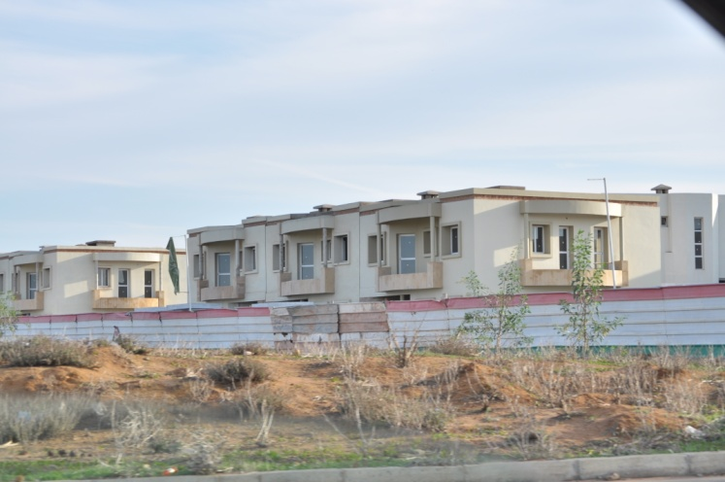
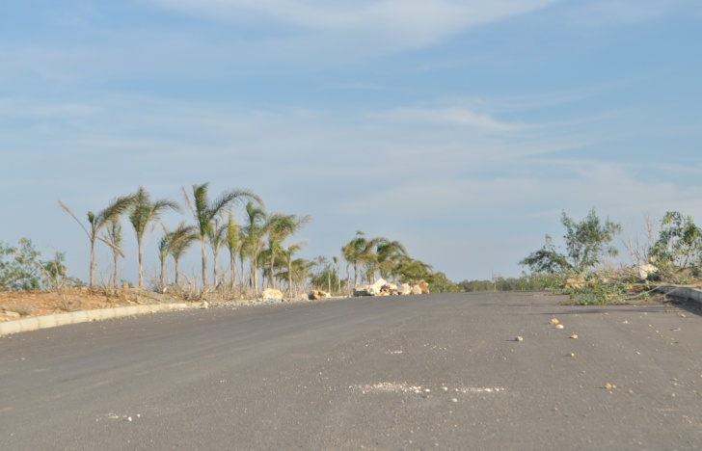
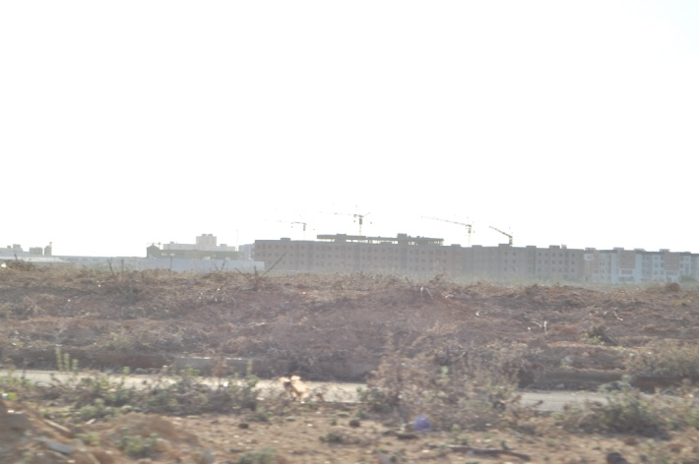

Slide 35
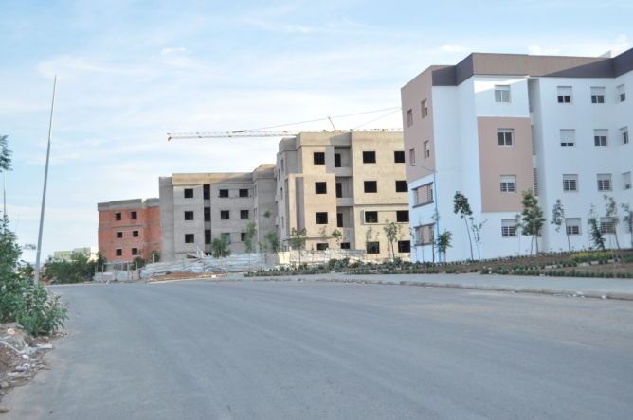
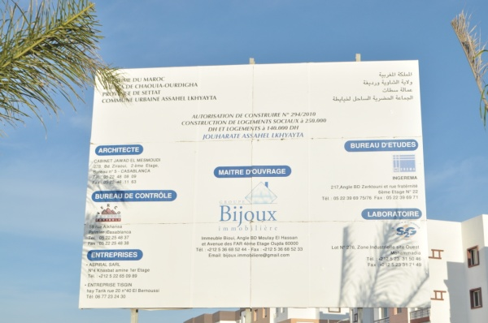
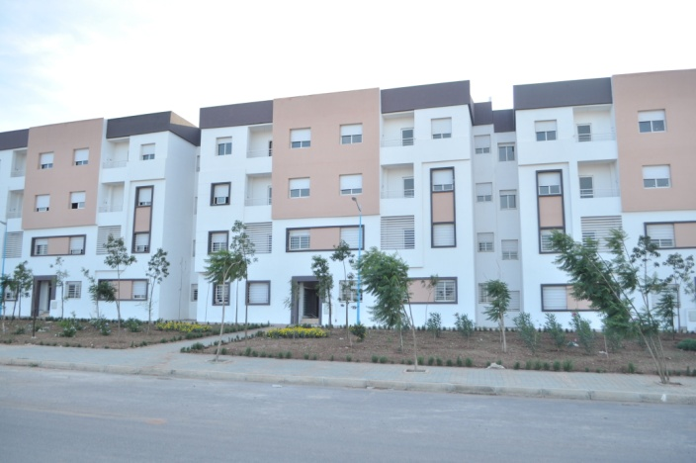
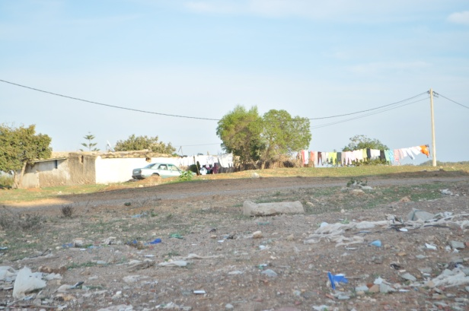
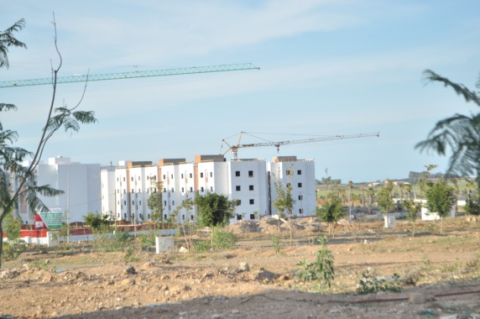
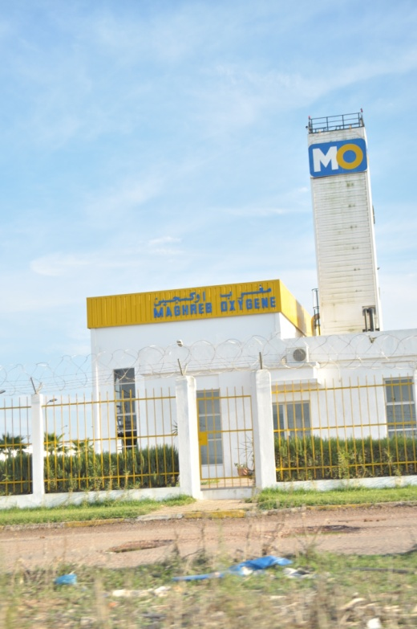
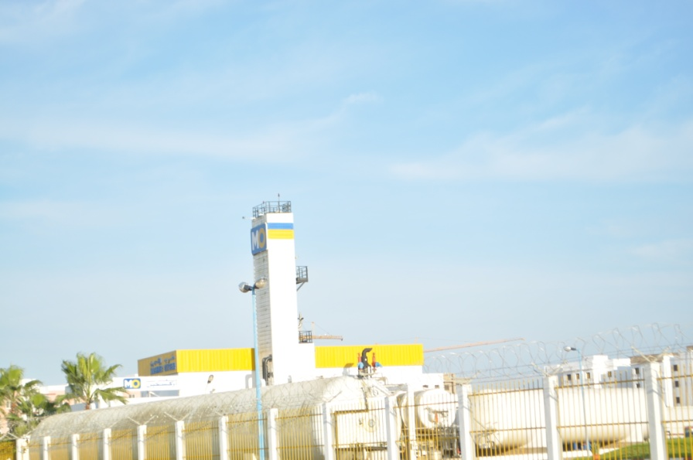
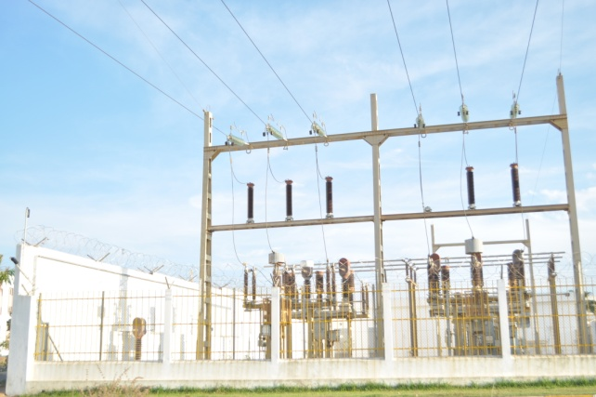

Slide 36
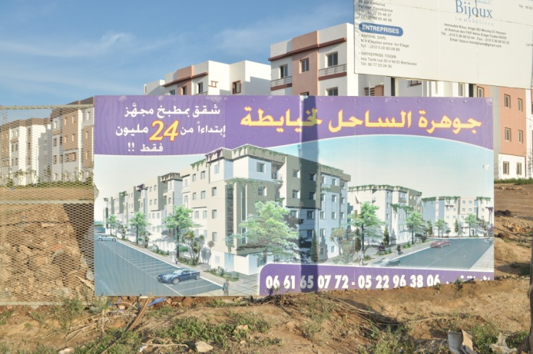

Slide 37
Sources:
Articles d’Internet :
Articles de presse :
-La vie éco
-Au Fait Maroc

